Slide 1
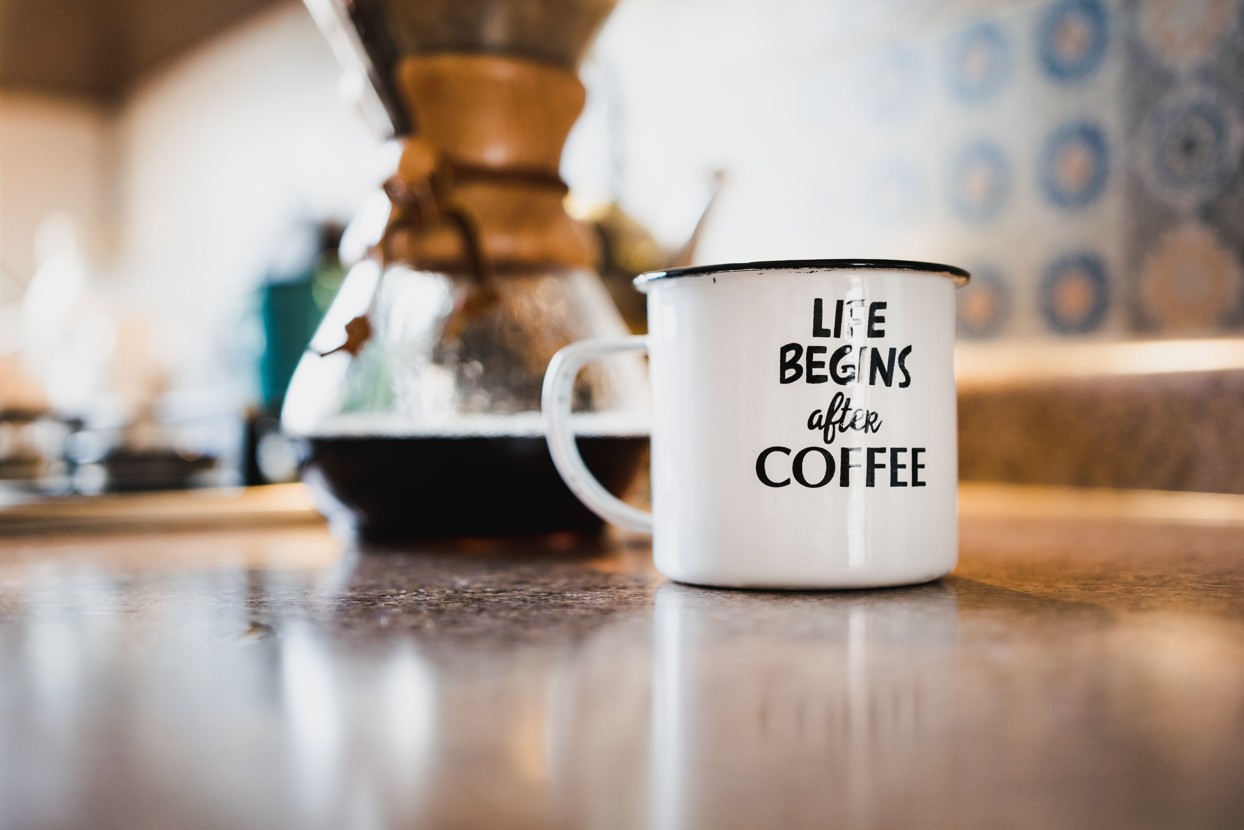
컨셉 촬영 기획
디지털사진실습 5조
이홍진, 강우성, 공지웅, 김형준, 조아영

Slide 2
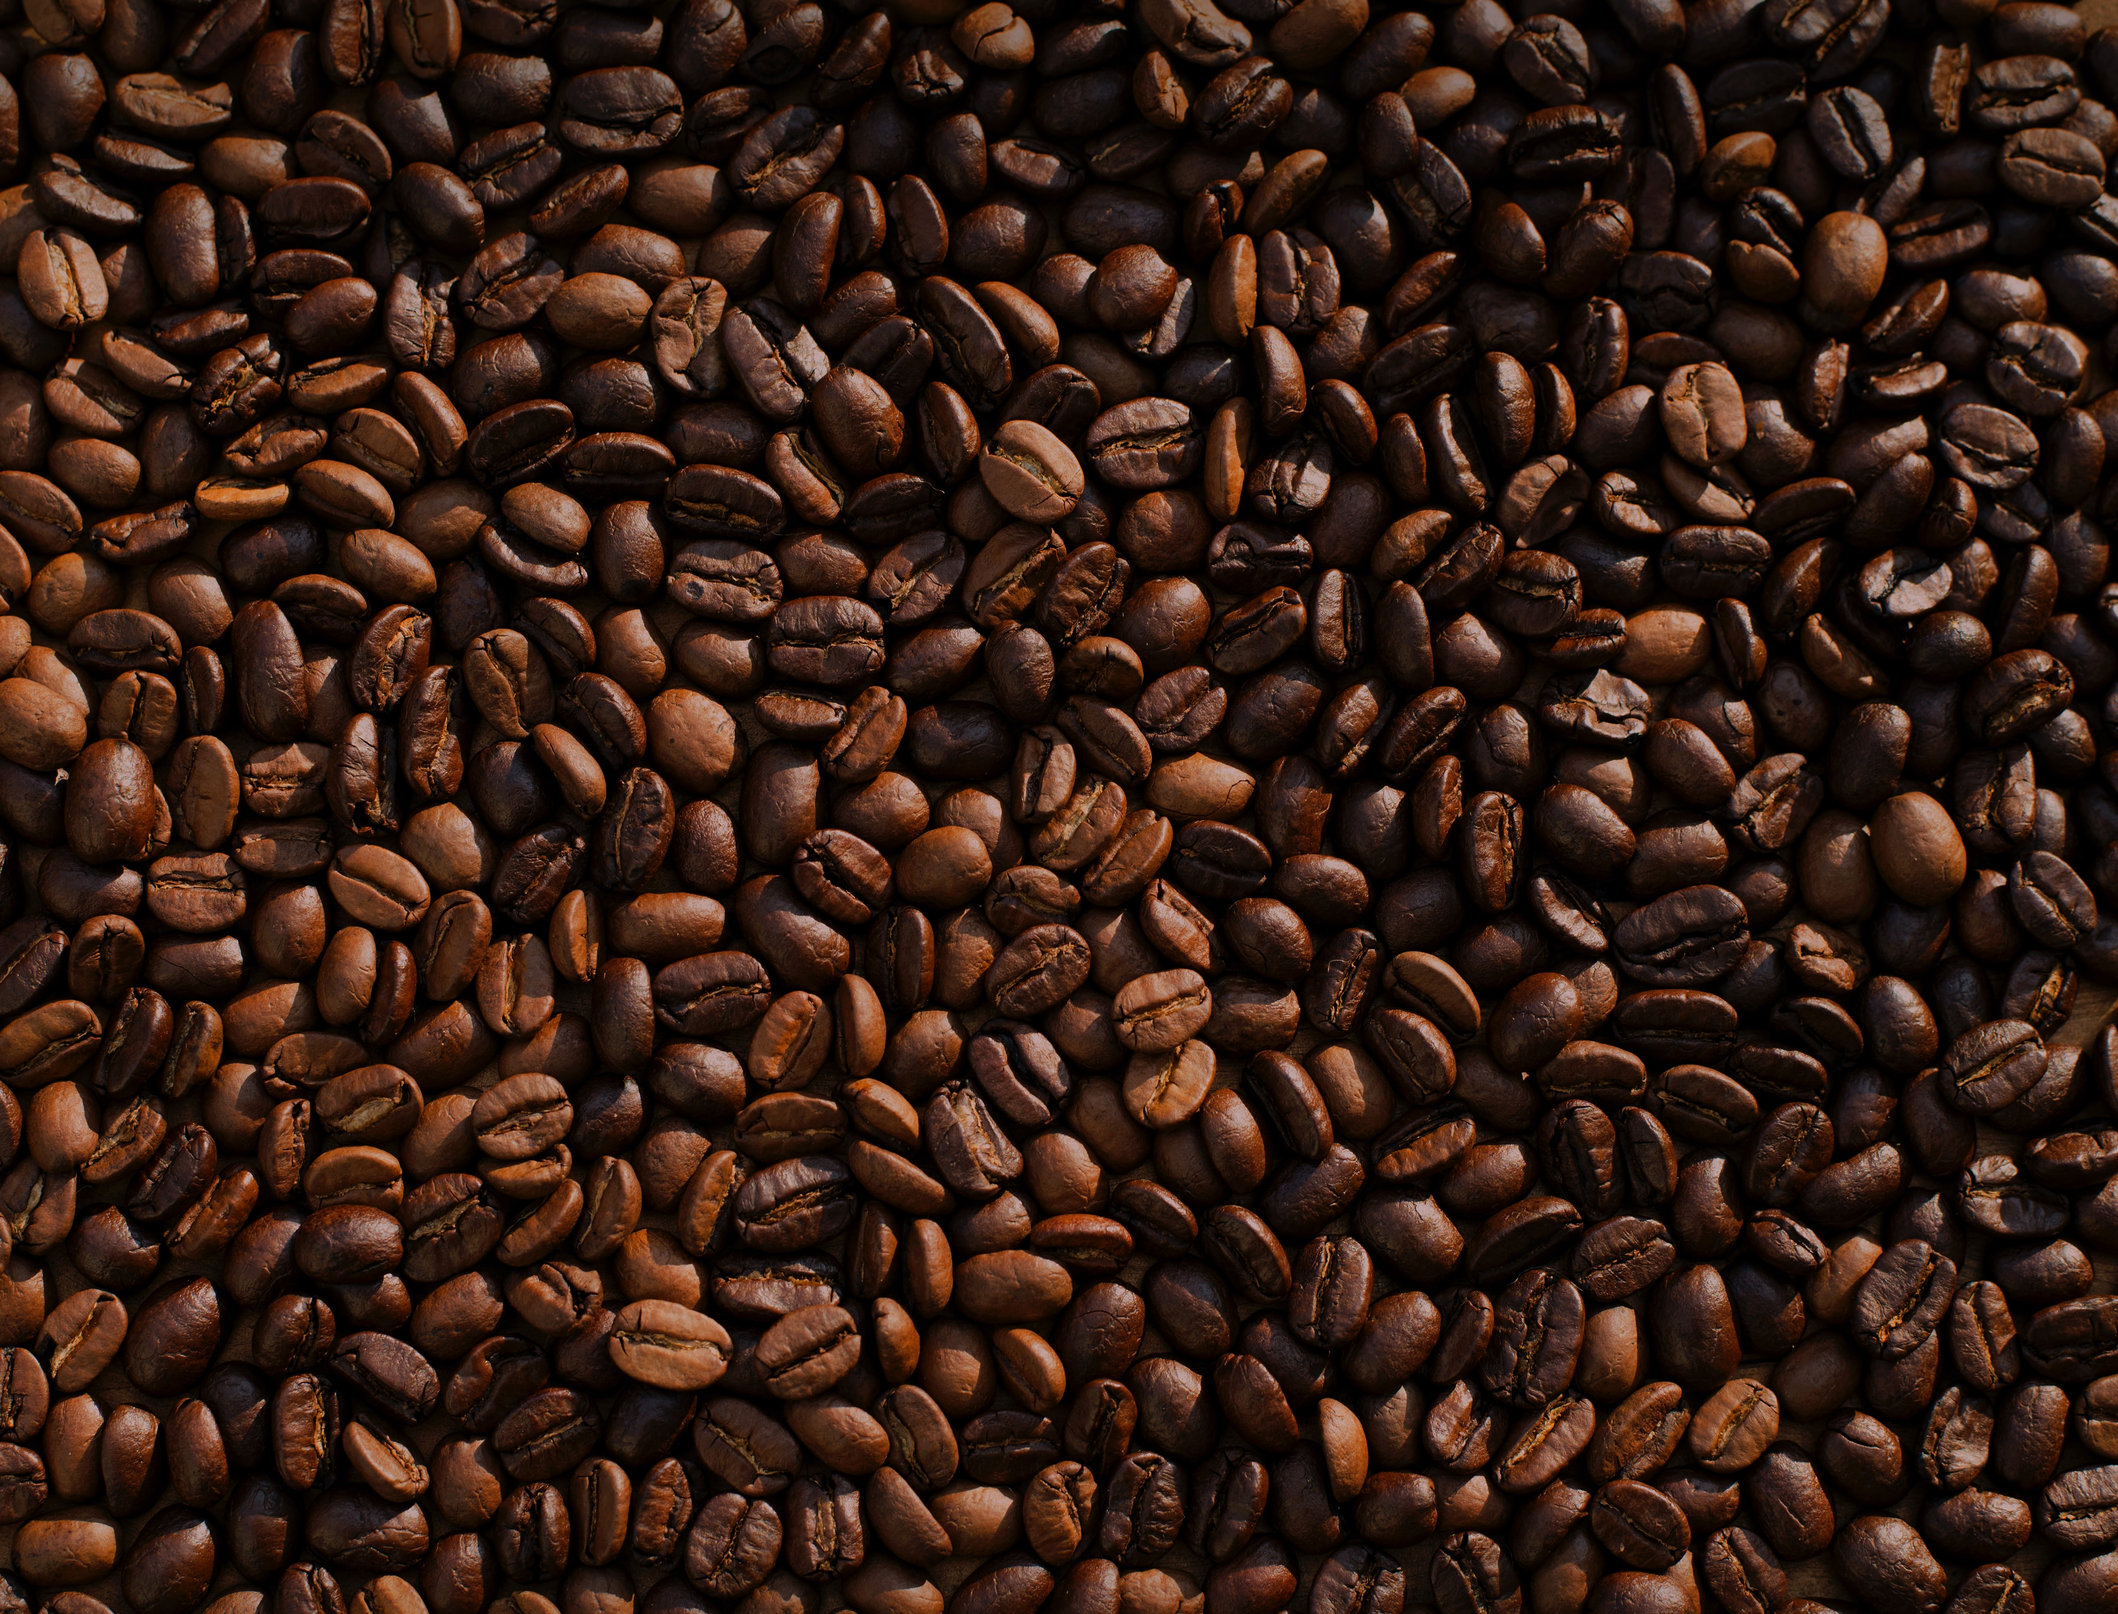
목차
1. 제품 선정
2. 컨셉
3. 레퍼런스
4. 예상 결과물
5. 촬영 결과물

Slide 3
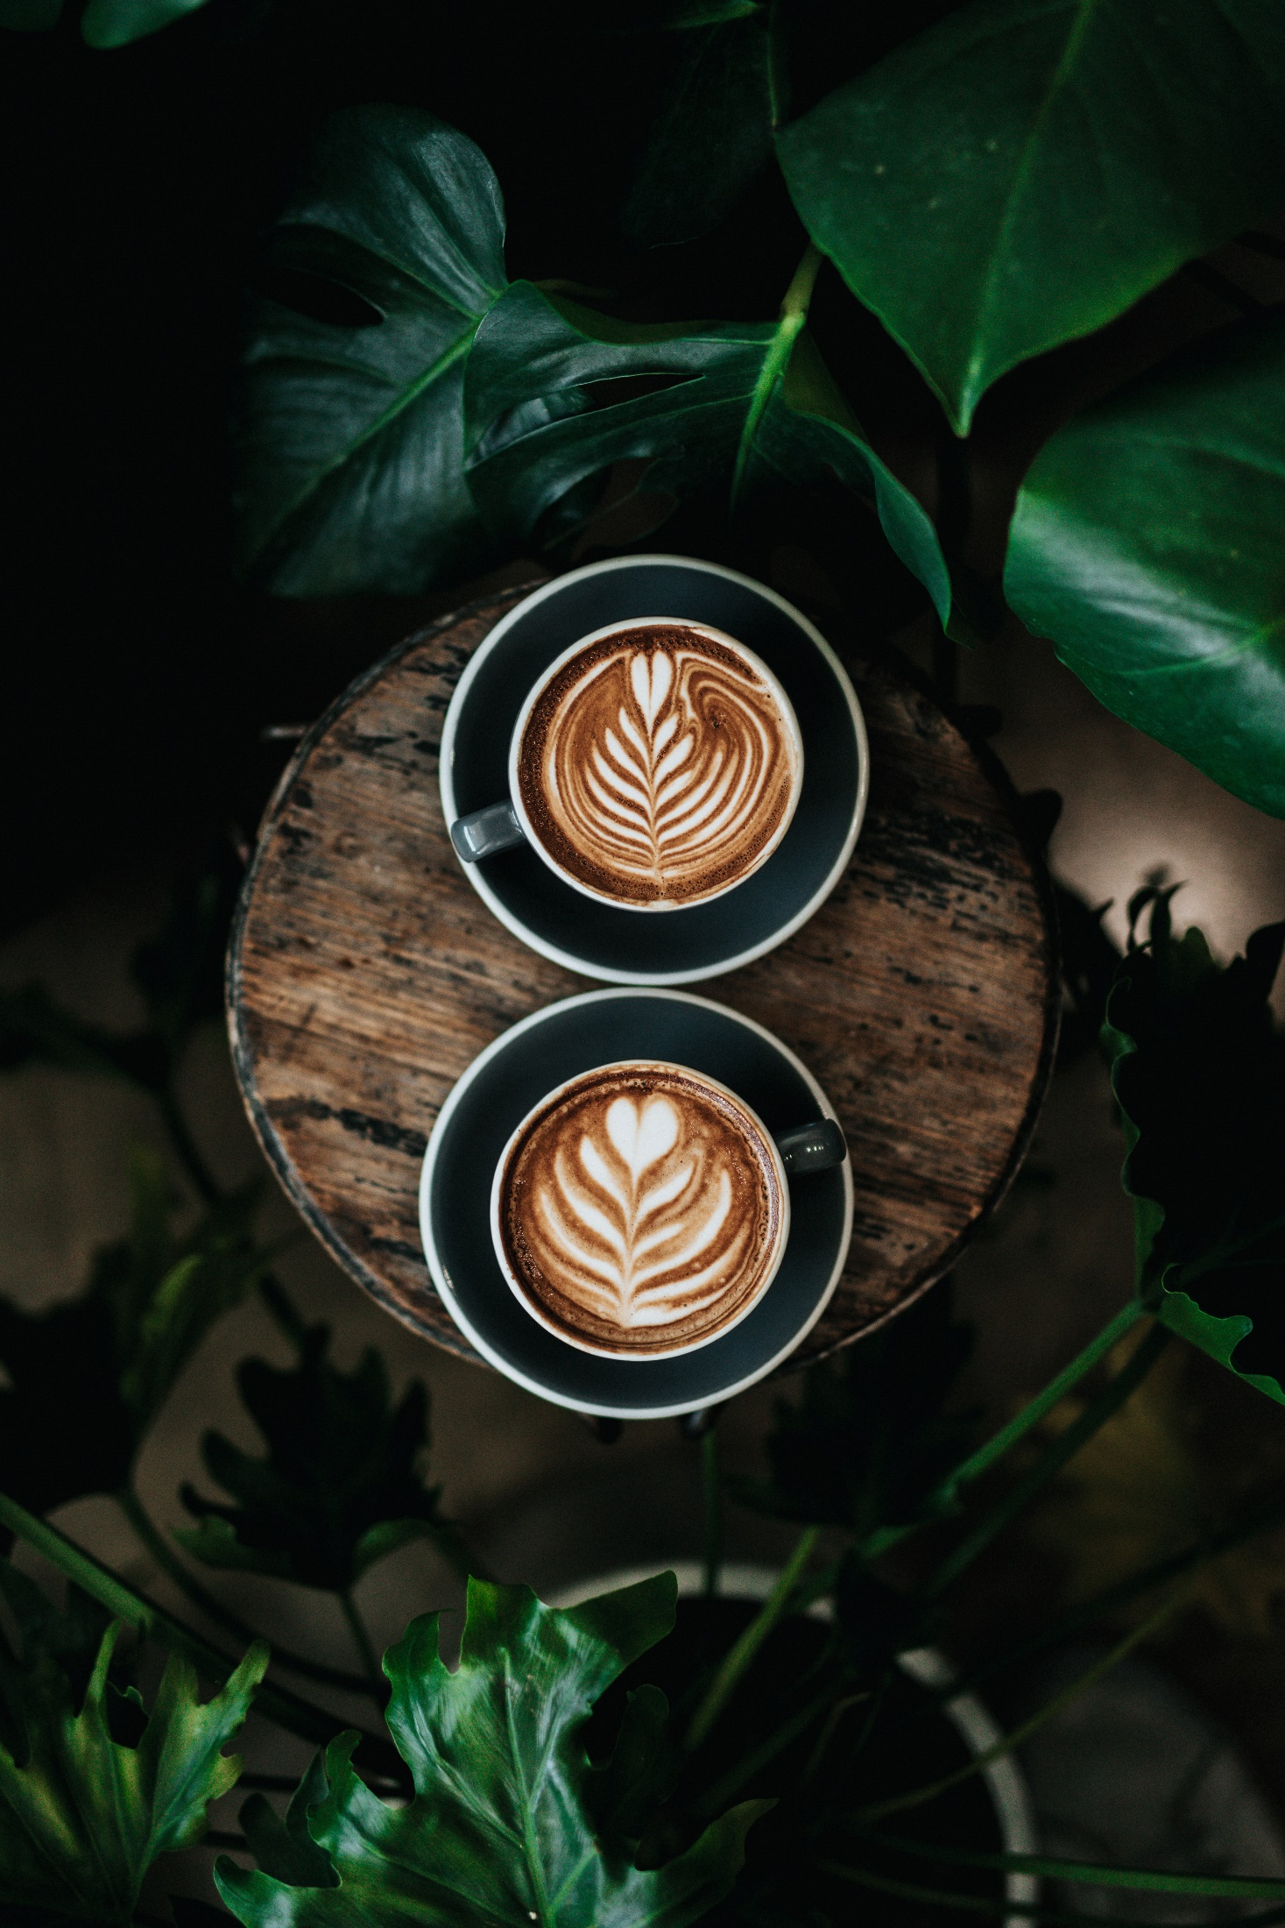
원두 커피
19세기 말에 한국에 들어오기 시작한 기호품인 커피는
이제 실생활에서 뗄 수 없는 생필품이 되었습니다.
저희는 현대인이 사랑하는 커피를 주제로
컨셉 촬영을 진행하기로 결정했습니다.

Slide 4
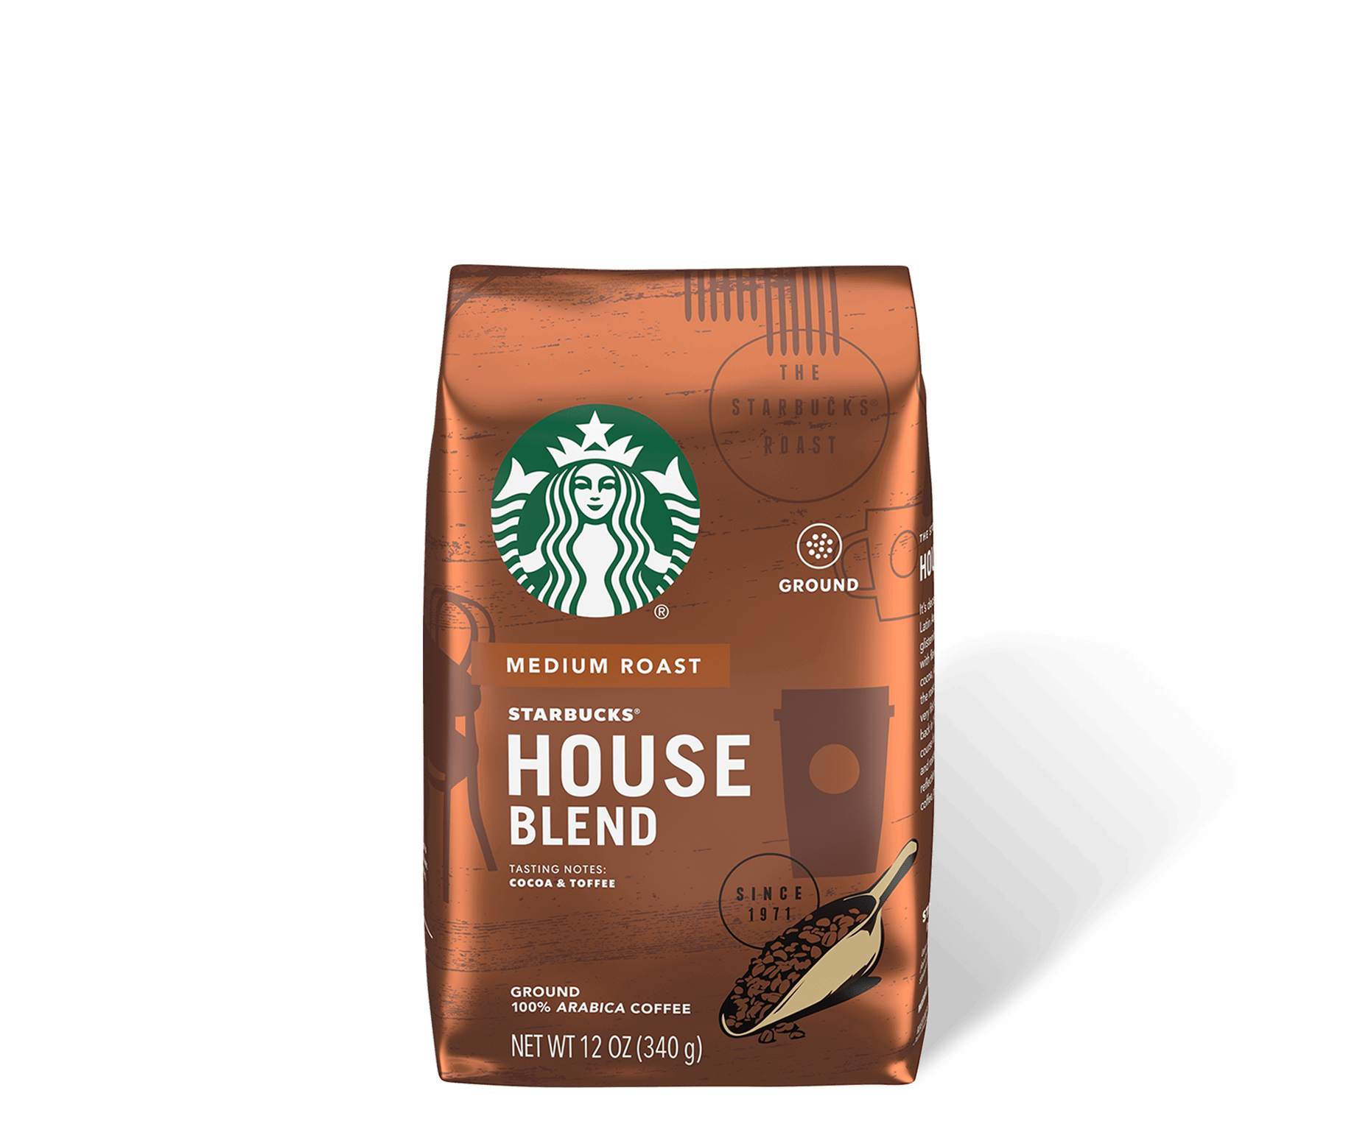
제품 선정
스타벅스
하우스 블렌드
한국의 커피 브랜드 순위 부동의 1위 스타벅스
사람받는 스타벅스의 수 많은 원두 중
부드럽고 은은한 향과 무난한 맛을 지닌
하우스 블렌드 홀빈을 선정했습니다.

Slide 5
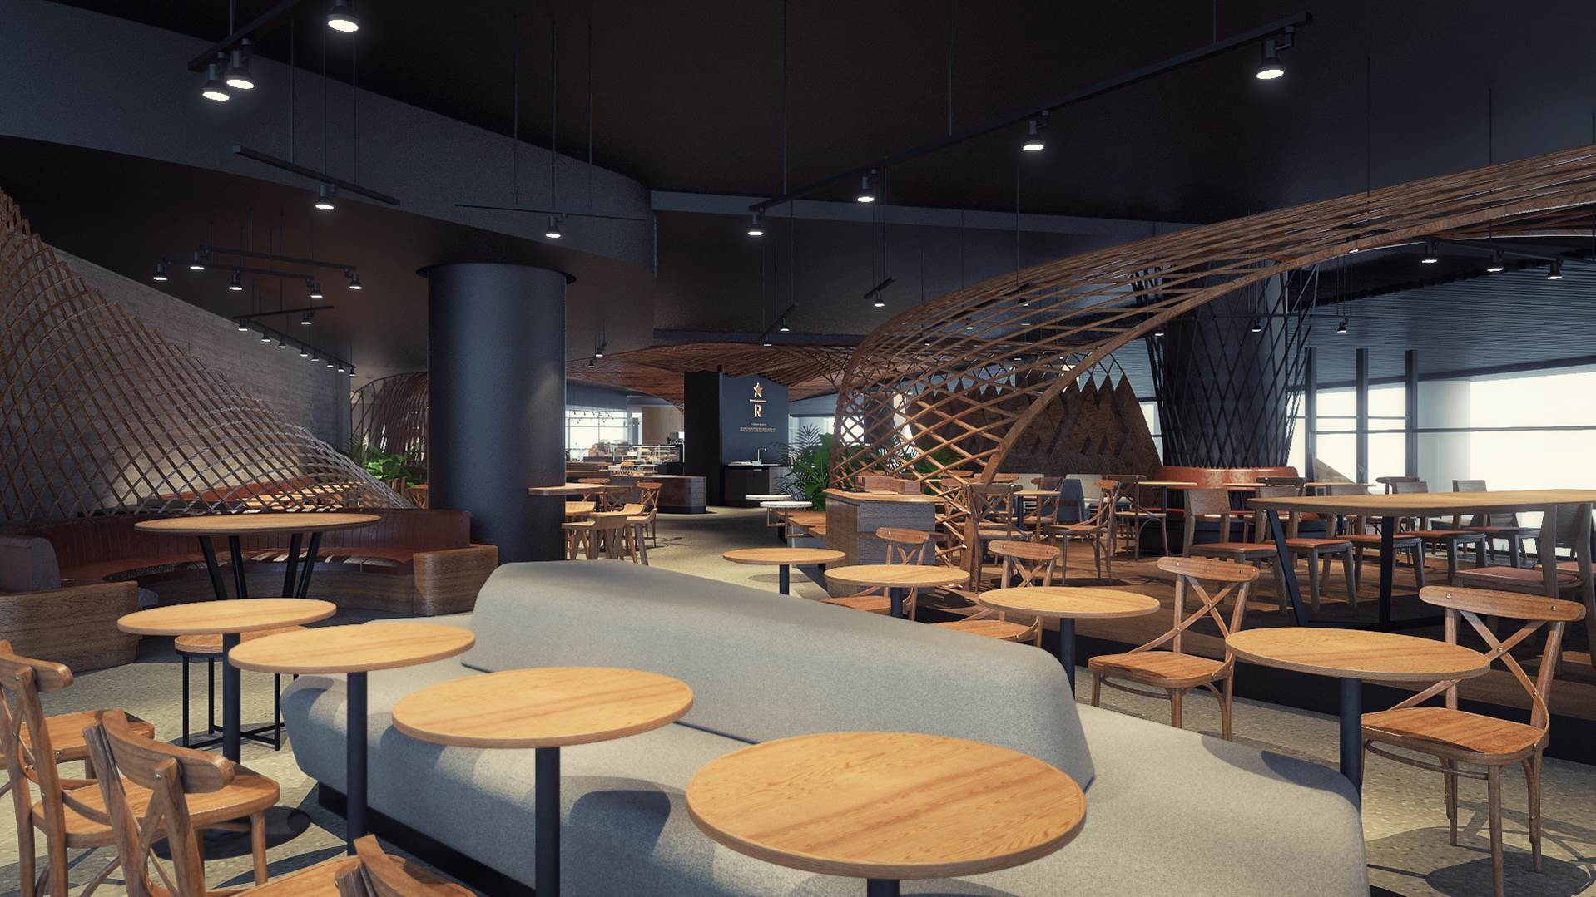
스타벅스 인테리어
제품이 선정된 후 스타벅스의 인테리어를 조사했습니다.
스타벅스는 일부 특별한 매장을 제외하고
대부분의 매장 인테리어는 원목의 가구와
밝은 갈색, 회색 컬러로 표준화 되어있습니다.

Slide 6
컨셉
고급
풍미
브랜드 가치에 걸맞는
고급스러움
눈으로도 느껴지는
커피향의 진한 풍미

Slide 7
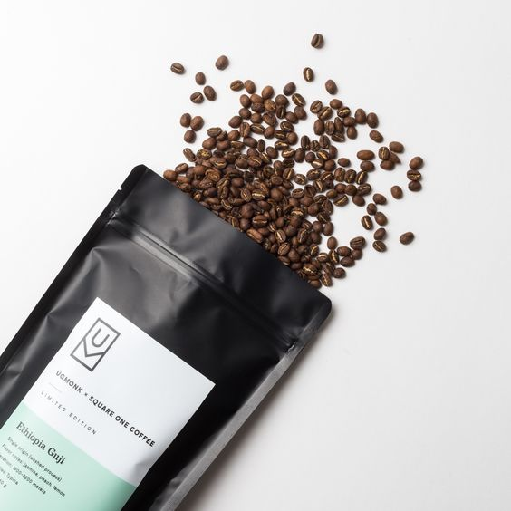
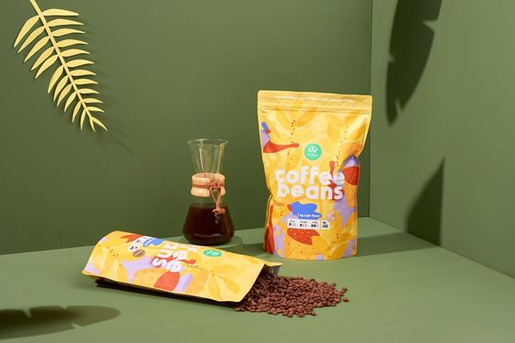
레퍼런스

Slide 8
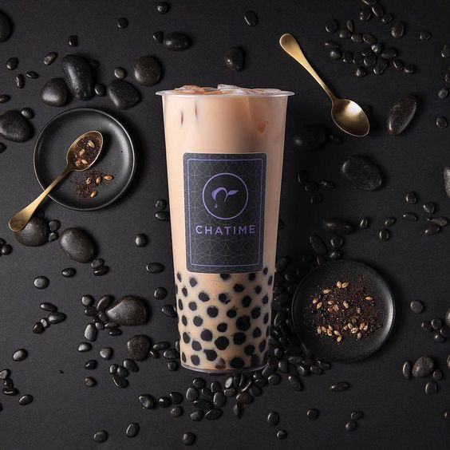
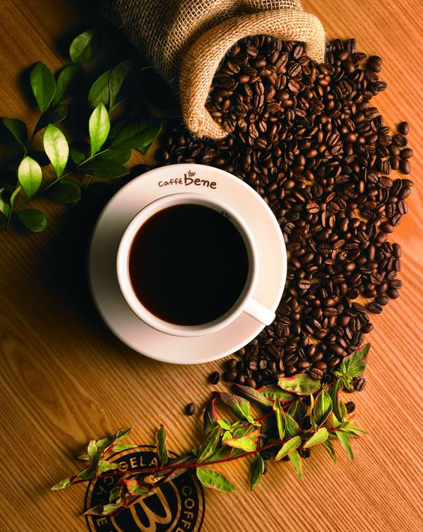


Slide 9
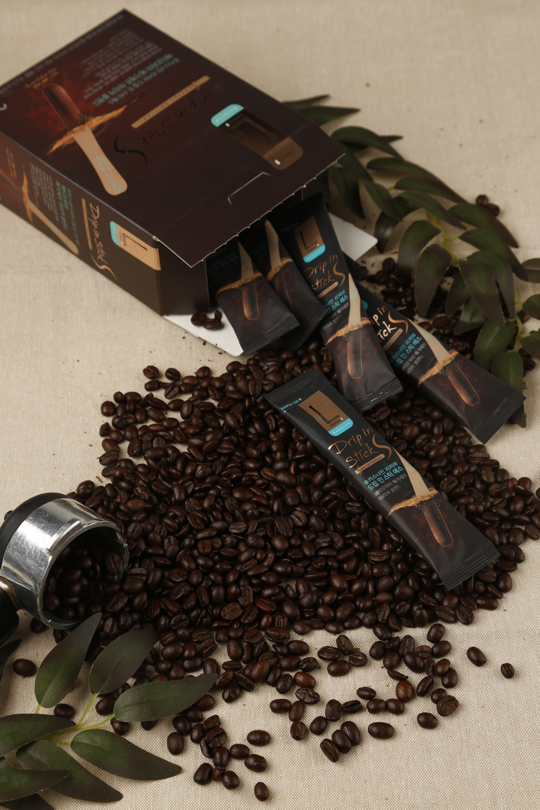
최종 결과물

Slide 10
들어주셔서 감사합니다.

